Slide 1
REGROUPEMENT :
LA RÉFORME DU COLLÈGE
L’ACCOMPAGNEMENT PERSONNALISÉ
LES ENSEIGNEMENTS PRATIQUES INTERDISCIPLINAIRES ET LES PARCOURS
L’ENSEIGNEMENT ET L’ÉVALUATION
PAR COMPÉTENCES

Slide 2
ORDRE DU JOUR
Prise de contact
État des lieux :
L’accompagnement personnalisé
Les enseignements pratiques interdisciplinaires et les parcours
L’enseignement et l’évaluation par compétences
Ateliers suivis de restitutions
Questions diverses

Slide 3
L’ACCOMPAGNEMENT PERSONNALISÉ
Accompagnement : le terme a une double dimension de relation (cum) et de cheminement (vers) avec une valeur symbolique de partage (pain). La définition du verbe accompagner confirme cette organisation du sens, se joindre à quelqu’un (dimension relationnelle), pour aller où il va (dimension temporelle et opérationnelle), en même temps que lui : à son rythme, à sa mesure, à sa portée. Tel est le principe de base : l’action se règle à partir de l’autre, de ce qu’il est, de là où il en est.
Personnalisé : Avec l’accompagnement personnalisé, on a une tension entre une conception de l’apprentissage construite autour de l’élève, et une conception de l’apprentissage construite à partir de la vision du groupe. On apprend certes toujours seul, mais dans le cadre d’un groupe qui est la classe.
Il s’agit donc d’enrichir les pratiques pédagogiques permettant de prendre en compte la diversité des publics de manière équitable et en particulier les publics fragiles
Notes:
lieu privilégié de la métacognition où l’on pourrait travailler les stratégies de compréhension, en particulier celles des documents utilisés dans les différentes disciplines.

Slide 4
L’AP : lieu privilégié (1)
de la verbalisation des démarches et des raisonnements, du retour sur les erreurs et des entretiens d’explicitation, ce qui serait une façon aussi d’instaurer un autre rapport au temps et de faire place à la parole de chacun.
de travailler sur les compétences transversales, par exemple comprendre et s’exprimer en utilisant la langue française à l’oral et à l’écrit. De même pour le langage mathématique ou « Se repérer dans le temps ». Pour ce qui est de la langue française et des compétences langagières, en effet, j’ai déjà eu l’occasion de dire que les 4 heures ou 4 heures 30 de français ne sauraient suffire pour donner aux élèves les compétences de littératie étendue qui sont l’objectif du socle.
contribution de toutes les disciplines

Slide 5
L’AP : lieu privilégié (2)
C’est en effet le lieu où l’on peut prendre le temps de faire écrire les élèves et de leur faire rédiger et travailler en particulier les écrits spécifiques à chaque discipline. L’AP peut aussi être un temps : celui consacré à la lecture silencieuse, sur une durée suffisamment importante pour entraîner les élèves qui ne lisent pas en dehors de l’école, sans préjudice pour les autres qui ne perdraient pas non plus leur temps à lire.
des entrainements et du travail personnel qui pourrait ainsi être véritablement accompagné

Slide 6
L’AP : les modalités (1)
lieu privilégié du travail en groupes et du développement de la démarche coopérative ; il est souhaitable en effet que ce moment échappe à la domination actuelle du cours dialogué qui exclut une grande partie des élèves de la parole et n’est le plus souvent qu’un faux dialogue, les quelques élèves qui jouent le jeu apportant à l’enseignant les réponses attendues. Il faut trouver le temps d’aborder les élèves autrement que dans un face à face professeur seul / groupe classe (sortir du cours dialogué) pour faire évoluer les représentations des uns et des autres.

Slide 7
L’AP : les modalités (2)
La question du diagnostic des besoins des élèves est majeure : un moyen : des entretiens individuels avec les élèves en début d’année : un investissement lourd mais positivement reconnu par tous
l’utilisation par le professeur de son indispensable expertise disciplinaire pour développer chez les élèves des compétences transférables à d’autres situations disciplinaires : expliciter ces compétences, les partager avec les autres professeurs.

Slide 8
L’AP : les modalités (3)
La posture de l’enseignant : la posture est fondamentale en ce qui concerne l’attention aux démarches des élèves plutôt qu’au résultat final, à la bonne réponse : écouter les élèves, être attentif à leurs besoins, à leurs démarches d’apprentissage, expliciter les objectifs et le vocabulaire, leur laisser du temps pour chercher, faire des erreurs, se saisir de la liberté pédagogique offerte par cette modalité d’enseignement.

Slide 9
Pourquoi la différentiation ?

Slide 10

Afin d’assurer une sélection juste et correcte, la consigne de l’examen sera la même pour tous.
Grimpez sur l’arbre!
Notes:
Voici une image de l’hétérogénéité.
Chaque animal a ses propres forces : l’éléphant est fort, il peut transporter des arbres, le phoque est rapide lorsqu’il nage sous l’eau, … Mais lors de cette épreuve, seul le singe excellera car on exige ses caractéristiques spécifiques pour réussir la tâche proposée.
Est-ce que cela signifie que les autres animaux ne sont pas compétents ?

Slide 11
Les élèves ont des profils cognitifs variés :
  Auditifs, visuels, kinesthésiques (ou manipulatoires),
  Dépendant ou indépendant du champ,
  Réflexif (tendance à différer) ou impulsif,
  En centration ou en balayage,
  En accentuation ou en égalisation,
  Productif ou consommateur.
Notes:
Un lien du site des Lettres sur le cerveau et la lecture : http://lettres.ac-noumea.nc/spip.php?article233

Slide 12
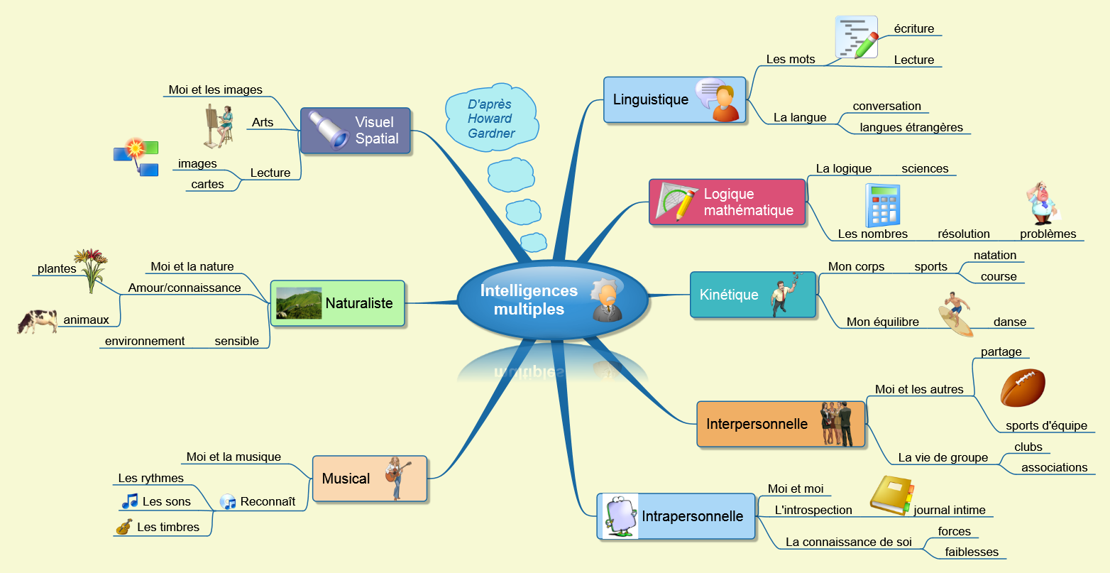
Les intelligences multiples

Slide 13
L’AP : des préconisations (1)
Concevoir l’AP comme une réponse à des besoins identifiés d’élèves grâce à une phase de diagnostic permettant d’identifier les causes essentielles des difficultés.
Mieux expliquer aux élèves les objectifs des séquences et leur progression.
Se centrer sur les démarches utilisées par les élèves, y compris leurs erreurs, beaucoup plus que sur la réponse attendue.
Travailler en équipe sur la polysémie du langage dans les différentes disciplines dans une optique de littératie commune au service des élèves.
Notes:
Littéracie : version positive de ce que l’illettrisme désigne en négatif

Slide 14
L’AP : des préconisations (2)
Mettre fin à l’opposition stérile entre «méthodes» et «contenus» disciplinaires (faire de l’accompagnement personnalisé dans sa discipline, identifier des compétences transférables à partir d’une situation disciplinaire)
Mettre fin aux dérives évidentes (poursuite du cours, gestion du stress par des intervenants extérieurs) ;
Partager, entre disciplines proches (domaine scientifique, domaine des « humanités ») des compétences transversales à travailler en commun
Dépasser ensuite cette première proximité de « culture » pour développer chez les élèves des compétences par nature très transversales (prise de notes, recherche et traitement de l’information, expression orale).

Slide 15
LES ENSEIGNEMENTS PRATIQUES INTERDISCIPLINAIRES (1)
Les EPI visent à différencier les modalités d’apprentissage avec la notion d’enseignement « pratique » pour permettre des formes d’acquisition différentes.
Ils permettent également de construire et d’approfondir des connaissances et des compétences inscrites dans les différents programmes d’enseignement du cycle.
Ils s’appuient sur une démarche de projet et conduisent à une réalisation concrète (individuelle ou collective).
Notes:
Un lien vers le site du vice-rectorat concernant les EPI : https://www.ac-noumea.nc/spip.php?article3729

Slide 16
LES ENSEIGNEMENTS PRATIQUES INTERDISCIPLINAIRES (2)
Le mot « pratique » signifie que les élèves sont mis en activité autour de la réalisation d’un projet (recherches documentaires, questionnaires, visionnages de vidéos, … afin de servir la réalisation visée (produire une affiche, une vidéo, une exposition, un ouvrage, une maquette, des robots, des applications, …).
Chaque élève doit suivre au moins six (6) EPI, sur l’ensemble du cycle 4, qu’il pourra présenter lors de l’épreuve orale du brevet. Trois (3) thèmes (sur les neuf (9) thèmes d’EPI) sont obligatoires :
Éléments fondamentaux de la culture Kanak
Parcours civique citoyenneté
Monde économique et professionnel, orientation

Slide 17
Des convergences à exploiter
Programmes disciplinaires en relation avec le socle
Discipline 1
Socle commun :
Tous les enseignements s'appuient sur les contenus disciplinaires des programmes d'enseignement déclinant le socle commun de connaissances, de compétences et de culture, que les élèves doivent acquérir au meilleur niveau de maîtrise possible.
EPI
Discipline 2
Discipline3
Choix des disciplines participant à un EPI, les notions à faire acquérir dans chaque discipline seront identifiées ainsi que les compétences disciplinaires et transversales à développer ou à renforcer.
Notes:
Toutes les disciplines concourent aux enseignements pratiques interdisciplinaires

Slide 18
Évaluation diagnostique des connaissances disciplinaires (acquis), des représentations initiales et des niveaux de maitrise des compétences.
Des modalités d'évaluation lors d'un EPI...
Évaluation formative lors de l'accompagnement, selon des modalités variées dont l'autoévaluation
ou l'évaluation
par les pairs
Compétences transversales du socle commun
Production
Restitution
notions et compétences des différentes disciplines
Usage du numérique
Démarche dans le projet
TEMPS
L'exigence dans la maitrise des compétences ainsi que l'importance et la difficulté des notions disciplinaires utilisées font qu'il existe une progressivité des apprentissages dont l'évaluation doit tenir compte.
Compétences évaluables ou situations d'évaluation possibles
Évaluation sommative de certaines compétences mises en œuvre
Évaluation sommative des connaissances disciplinaires et des compétences travaillées au sein des disciplines et/ou lors d'une évaluation commune.

Slide 19
LES PARCOURS ÉDUCATIFS (1)
Le parcours civique citoyenneté (dans lequel est intégré le parcours santé)
Le parcours monde économique et professionnel, orientation
Le parcours d’éducation artistique et culturel

Slide 20
LES PARCOURS ÉDUCATIFS (2)
Les parcours permettent de suivre le travail de l’élève dans ces différents domaines (art et culture, santé, avenir, citoyenneté) tout au long de sa scolarité.
La notion de parcours éducatif intègre l’idée d’une acquisition progressive de connaissances et de compétences que l’élève capitalise tout au long du cycle, et, a fortiori, de sa scolarité.
L’élève doit en être le principal moteur. L’application de suivi Folios est un outil essentiel.

Slide 21
DES PRATIQUES POUR ENSEIGNER DE MANIÈRE DYNAMIQUE
Ces modalités de travail (AP/EPI) en groupe pourraient se combiner avec
la démarche de projet
la démarche d’investigation
et associer plusieurs disciplines. Il faudrait bien sûr que les compétences travaillées soient clairement identifiées.

Slide 22
Plus-value d’un projet interdisciplinaire
« QUITTER SON NID » (D. ROJAT)
Voyager au-delà de sa discipline ⇒ Enrichissement pour les professeurs et les élèves
Explorer de nouveaux territoires par tous et pour tous, à l’interface des disciplines qui se nourrissent l’une, l’autre ⇒ savoirs et savoir-faire augmentés
Permettre une confrontation féconde d’expertises pour les professeurs, (collaboration, co opération, co-animation, co-enseignement)
Établir des liens entre les disciplines pour construire du sens

Slide 23
L’ENSEIGNEMENT ET L’ÉVALUATION PAR COMPÉTENCES
« Une compétence est l’aptitude à mobiliser ses ressources (connaissances, capacités, attitudes) pour accomplir une tâche ou faire face à une situation complexe ou inédite. Compétences et connaissances ne sont donc pas en opposition ». BO n°17 du 23.04.2015 – Socle commun de connaissances, de compétences et de culture.
Notes:
L’enseignement, l’apprentissage et l’évaluation forment un continuum. Aussi l’évaluation n’intervient-elle pas après un enseignement, de façon indépendante.

Slide 24
Quelques termes
SAVOIR
= donnée, concept
CONNAISSANCE
= ensemble des choses connues d’un savoir, Intériorisation d’un savoir
COMPÉTENCE
= mobilisation de connaissances, d’un certain nombre de savoirs en vue de déduire une situation complexe
= combinaison de connaissances fondamentales, de capacités à les mettre en œuvre

Slide 25
DES CINQ (5) DOMAINES http://www.education.gouv.fr/cid2770/le-socle-commun-de-connaissances-et-de-competences.html
Les langages pour penser et communiquer
Les méthodes et outils pour apprendre
La formation de la personne et du citoyen
Les systèmes naturels et les systèmes techniques
Les représentations du monde et l’activité humaine

Slide 26
AUX COMPÉTENCES (1) http://www.education.gouv.fr/pid285/bulletin_officiel.html?cid_bo=132987
Classe de sixième (cycle 3)
Comprendre et s’exprimer à l’oral => Domaines 1, 2, 3
− écouter pour comprendre un message oral, un propos, un discours, un texte lu ;
− parler en prenant en compte son auditoire ;
− participer à des échanges dans des situations diverses ;
− adopter une attitude critique par rapport à son propos.
Lire => Domaines 1, 5
− lire avec fluidité́ ;
− comprendre un texte littéraire et se l’approprier ;
− comprendre des textes, des documents et des images et les interpréter ;
− contrôler sa compréhension et devenir un lecteur autonome.

Slide 27
AUX COMPÉTENCES (2)
Classe de sixième (cycle 3) suite
Écrire => Domaine 1
− écrire à la main de manière fluide et efficace ;
− maîtriser les bases de l’écriture au clavier ;
− recourir à l’écriture pour réfléchir et pour apprendre ;
− rédiger des écrits variés ;
− réécrire à partir de nouvelles consignes ou faire évoluer son texte ;
− prendre en compte les normes de l’écrit pour formuler, transcrire et réviser.
Comprendre le fonctionnement de la langue => Domaines 1, 2
− maîtriser les relations entre l’oral et l’écrit ;
− identifier les constituants d’une phrase simple, se repérer dans la phrase complexe ;
− acquérir l’orthographe grammaticale ;
− enrichir le lexique ;
− acquérir l’orthographe lexicale.

Slide 28
AUX COMPÉTENCES (3)
CYCLE 4
Comprendre et s'exprimer à l'oral => Domaines 1, 2, 3
− comprendre et interpréter des messages et des discours oraux complexes ;
− s’exprimer de façon maîtrisée en s’adressant à un auditoire ;
− participer de façon constructive à des échanges oraux ;
− exploiter les ressources expressives et créatives de la parole.
Lire => Domaines 1, 2, 3
− contrôler sa compréhension, devenir un lecteur autonome ;
− lire des textes non littéraires, des images et des documents composites (y
compris numériques) ;
− lire des œuvres littéraires et fréquenter des œuvres d'art ;
− élaborer une interprétation de textes littéraires.

Slide 29
AUX COMPÉTENCES (4)
Écrire => Domaine 1
− exploiter les principales fonctions de l’écrit ;
− adopter des stratégies et des procédures d’écriture efficaces ;
− exploiter des lectures pour enrichir son écrit ;
− passer du recours intuitif à l’argumentation à un usage plus maîtrisé.
Comprendre le fonctionnement de la langue => Domaines 1, 2
− connaître les différences entre l’oral et l’écrit ;
− analyser le fonctionnement de la phrase simple et de la phrase complexe ;
− consolider l’orthographe lexicale et grammaticale ;
− enrichir et structurer le lexique ;
− construire les notions permettant l’analyse et l’élaboration des textes et des discours.

Slide 30
AUX COMPÉTENCES (5)
Acquérir des éléments de culture littéraire et artistique => Domaines 1, 5
− mobiliser des références culturelles pour interpréter les textes et les créations artistiques et littéraires et pour enrichir son expression personnelle ;
− établir des liens entre des créations littéraires et artistiques issues de cultures et d’époques diverses.

Slide 31
Philippe Meirieu : qu’est-ce qu’écrire ?
https://www.youtube.com/watch?v=8wn1WmqauK4
Un article de l’IFE :
http://veille-et-analyses.ens-lyon.fr/DA-Veille/123-mars-2018.pdf

Slide 32
L’ÉVALUATION

Slide 33
LES OUTILS
Le socle commun de connaissances, de compétences et de valeurs
Le livret scolaire unique (LSU)
Le référentiel de compétences

Slide 34
Le LSU (1)
Les bulletins périodiques :
rendent compte de la progression de l’élève, en valorisant les acquisitions et les réussites selon une approche positive, sans occulter les difficultés à surmonter
visent à montrer les progrès avant de rendre compte des insuffisances, mais également à conseiller l’élève.

Slide 35
Le LSU (2)
Les bilans de fin de cycle :
ont une entrée par domaine du socle commun
ont lieu tous les trois ans, à chaque fin de cycle
Sont établis en équipe.
Notes:
Importance de la concision, de la précision
Une page de bulletin : du contenu, des compétences, des niveaux de maitrise
Pour l’attendu de fin de cycle, l’essentiel repose sur les compétences (des compétences de la discipline dans le menu déroulant, celle qu’il a particulièrement travaillé)

Slide 36
LE LSU (3)
Le LSU permet donc de garder une trace des évaluations mises en place par l’enseignant, en pointant les acquis des élèves.
Au recto, à la fin de chaque trimestre, un bilan détaille le niveau des élèves par matières. Au verso, les appréciations générales et les projets menés
À la fin de chaque cycle, une fiche dresse un bilan global sur les huit champs d’apprentissage du socle grâce à un indicateur : maîtrise insuffisante, fragile, satisfaisante ou très bonne.
Notes:
À la fin de la scolarité obligatoire, les parents disposent d’un dossier unique regroupant une trentaine de bulletins.

Slide 37
ÉLÉMENTS POUR LA PRÉPARATION
D’UNE CONCEPTION DE SÉQUENCE
Objectif(s) : « Connaissances et compétences associées », en lien avec les contenus disciplinaires (cf. volet 3 des programmes) mais aussi les objectifs de cycle ; les attendus doivent faire l’objet de choix définis en équipe disciplinaire et/ou interdisciplinaire.
Compétences ciblées (dont le nombre est nécessairement limité)
-Domaines du socle commun travaillés et évalués
Activités envisagées pendant la séquence
Indicateurs de réussite / Observables : ils permettent d’objectiver le degré de réussite de l’activité proposée au moment de l’évaluation.
Situation(s) d’évaluation

Slide 38
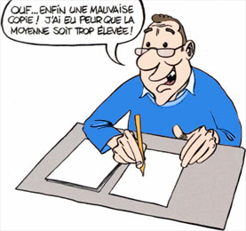
Notes:
La constante macabre André Antibi

Slide 39
ÉVALUER
Le degré de maîtrise des composantes du socle est apprécié sur une échelle de quatre niveaux :
le niveau 1 de l’échelle correspond à des compétences non acquises au regard du cycle considéré.
le niveau 2 l’échelle correspond à des savoirs ou compétences qui doivent être encore étayées.
le niveau 3 est le niveau attendu en fin de cycle ; c’est lui qui permet de valider, à la fin du cycle 4, l’acquisition du socle.
le niveau 4 correspond à une maîtrise particulièrement affirmée de la compétence, allant au-delà des attentes du cycle .

Slide 40
L’ÉVALUATION (1)
Les modalités d’évaluations proposées doivent être explicitées aux élèves, afin qu’ils puissent se les approprier et procéder à leur propre évaluation des compétences mobilisées. Leur implication dans le processus d’évaluation leur permettra de progresser de façon significative. L’évaluation doit servir les apprentissages, et permettre de relever les difficultés rencontrées par les élèves afin d’y remédier.
Afin de ne pas creuser les écarts, la différentiation est à penser avant tout dans le cadre de la mise en œuvre de la séquence. Dans le cadre de l’évaluation, cette différentiation ne devra pas conduire à adapter les attendus mais les modalités. Il en va de l’acquisition de tous les domaines du socle commun et, in fine, de sa validation.
Notes:
Dans le cadre du dispositif d’aide d’un élève dyslexique, lors de l’évaluation de la
compréhension d’un texte complexe, le support pourra lui être lu plutôt que de le
simplifier.

Slide 41
L’ÉVALUATION (2)
Au collège, supprimer la note chiffrée.
Aborder les différents types d’évaluations en cours d’apprentissage (évaluations diagnostique, formative, formatrice, sommative)
Tenir compte de l’importance de la rétroaction, ou des différentes modalités (contrôle, observations, entretien).
Harmoniser les pratiques et les outils, avec des réflexions sur les différents types d’apprentissages à évaluer (connaissances, compréhension, application,…), les niveaux de maîtrise à exiger, et l’outil correspondant.
Développer le travail collectif, collaboratif et coopératif

Slide 42
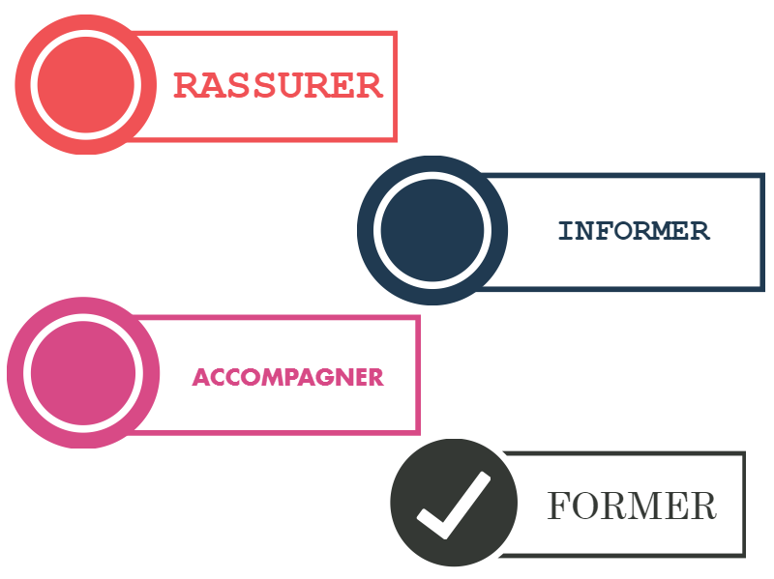

Slide 43
L’ÉVALUATION (3)
Montrer l’utilité
Montrer la faisabilité
Viser l’acceptabilité
Tous les acteurs sont à rassurer : élèves et parents, en particulier sur les liaisons de l’évaluation avec le DNB et l’affectation.

Slide 44

L’ÉVALUATION (4)
Clarifier les objectifs de l’évaluation des acquis des élèves :
Référencer un élève par rapport à un groupe d’élève
Classer
Perpétuer la notation sanction à faible valeur pédagogique
Perpétuer une logique de tri
Définir des objectifs d’apprentissage et évaluer afin de réguler
Permettre à l’élève de progresser et valoriser ses progrès
Mesurer le degré d’acquisition des connaissances et des compétences
Mesurer les progrès
Mettre en œuvre une logique de positionnement : positionner l’élève au regard des objectifs d’apprentissage et de l’acquisition du socle (profil de compétences)
Notes:
Modalités d’attribution du DNB : http://eduscol.education.fr/cid98239/modalites-d-attribution-du-diplome-national-du-brevet.html

Slide 45
le Protocole d’évaluation – séquence 1
50 minutes
Français
Comprendre des textes, des documents, , des images et les interpréter
Lecture et compréhension de l’écrit – texte littéraire
Lecture et compréhension de l’écrit
– documentaire et image
Comprendre un texte littéraire et l’interpréter.
Étude de la langue 1
Langage oral
.
Écouter pour comprendre un message oral, un propos, un discours, un texte lu
Acquérir la structure et l’orthographe des mots, maîtriser la forme des mots en lien avec la syntaxe, observer le fonctionnement du verbe et l’orthographier
Étude de la langue 3
Étude de la langue 2
Identifier les constituants d’une phrase, observer le fonctionnement du verbe, maitriser la forme des mots en lien avec la syntaxe.
Acquérir la structure et le sens des mots.
Notes:
Descriptif des exercices et activités : Comprendre un texte littéraire et l’interpréter:
- mise en œuvre d’une démarche de compréhension à partir d’un texte lu (identification et mémorisation des informations importantes, mise en relation des informations, mise en relation du texte avec ses propres connaissances, mise en relation des liens chronologiques, interprétation à partir de la mise en relation d’indices, explicites ou implicites, interne au texte ou externe),
- mobilisation des connaissances lexicales.
Comprendre des textes, des documents, et des images et les interpréter :
- mise en œuvre d’une démarche de compréhension (identification et hiérarchisation des informations importantes, repérage et mise en relation des liens logiques, interprétations à partir de la mise en relation d’indices, explicites ou implicites)
-mise en relation des informations des informations dans le cas de documents associant plusieurs supports (texte, image, schéma, tableau, graphiques)
Etude de la langue
Identifier les constituants d’une phrase (mise en évidence des groupes syntaxiques), observer le fonctionnement du verbe (reconnaissance du verbe, mémorisation des verbes fréquents), maitriser la forme des mots en lien avec la syntaxe (identification des classes de mots)
Acquérir la structure et l’orthographe des mots (graphie des mots), maitriser la forme des mots en lien avec la syntaxe (accord du verbe avec son sujet, de l’attribut avec le sujet, du participe passé avec être, accords au sein du groupe nominal)
Acquérir la structure et le sens des mots (mise en réseau de mots, analyse du sens des mots, observations morphologiques)
45

Slide 46
LA SUITE
Travail collectif : partage de pratiques, enrichissement du site de Lettres du vice-rectorat
Échanges au sein des équipes de Lettres, mais aussi au sein des collèges et entre établissements
Les tests :
Positionnement
Maîtrise des langages
Notes:
Le carnet du lecteur afin de rendre l’élève créatif, acteur de son apprentissage

Slide 47
LE TEST DE POSITIONNEMENT EN SIXIÈME http://www.education.gouv.fr/cid119462/l-evaluation-des-acquis-des-eleves.html
En Sixième, une évaluation de deux séquences de 60 minutes chacune (10 minutes de préparation et 50 minutes de passation - entièrement sur support numérique). Le processus est adaptatif.
http://cache.media.eduscol.education.fr/file/6eme/78/3/Evaluation_de_debut_de_sixieme_CADRE_Francais_1038783.pdf
Notes:
Champ disciplinaire : domaine 1 du socle commun
Les compétences associées l’ « Étude de la langue » et la « Lecture et compréhension de l’écrit ».

Slide 48
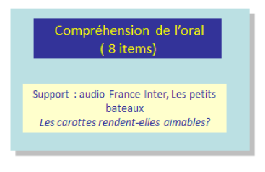
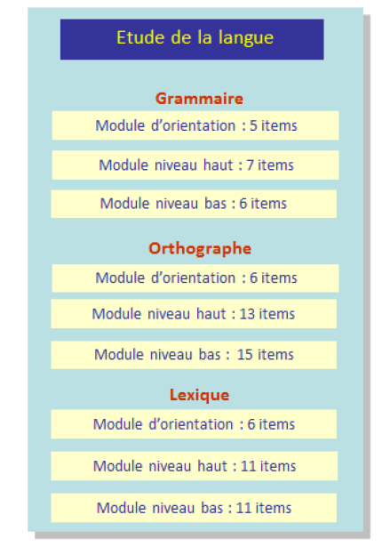

Slide 49
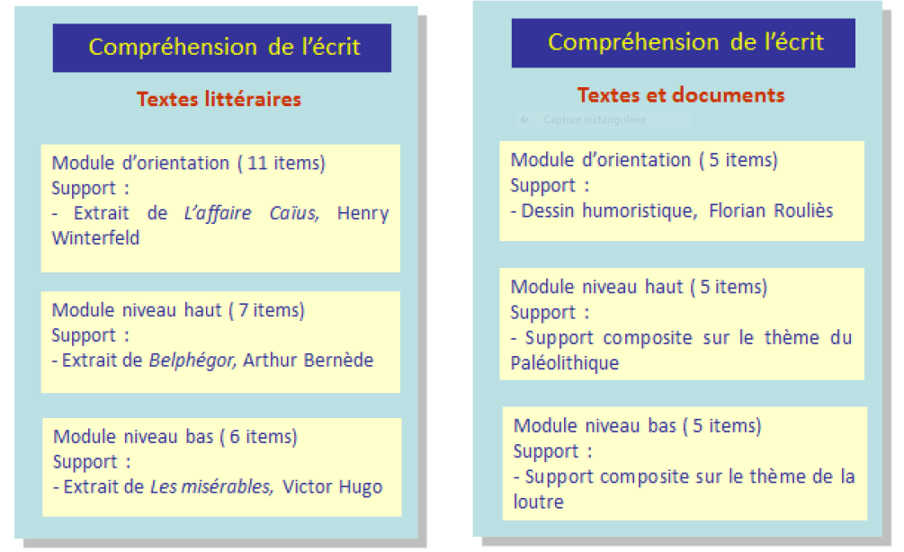
Évaluation 6e

Slide 50
MAÎTRISE DES LANGAGES
Dans le cadre de la prévention contre l’illettrisme, les élèves de Sixième passeront également un test préliminaire de compréhension en lecture qui sera organisé par la chargée de mission en « maîtrise des langages ». L’objectif est de cibler la nature des difficultés des élèves afin d’ajuster au mieux les types de remédiation.
À cette occasion, des pistes intéressantes concernant, les difficultés de lecture (effet Stroop, les inférences, les processus de compréhension) seront abordées.

Slide 51
Ressources et bibliographie (1)
Les programmes pour les cycles 3 et 4 :
http://cache.media.education.gouv.fr/file/30/05/0/ensel169_annexe2V2_986050.pdf
http://cache.media.education.gouv.fr/file/30/62/8/ensel169_annexe3_985628.pdf
Le socle commun de connaissance, de compétences et de valeurs

Slide 52
Ressources et bibliographie (2)
Les repères annuels de progression :
http://eduscol.education.fr/pid38233/6e.html
http://eduscol.education.fr/pid38235/5e.html
http://eduscol.education.fr/pid38236/4e.html
http://eduscol.education.fr/pid38237/3e.html

Slide 53
Ressources et bibliographie (3)
La lecture :
- Note de service :
http://www.education.gouv.fr/pid285/bulletin_officiel.html?cid_bo=128704
- Patrick Joole, Lire des récits longs, cycle 3 / collège, Retz/CRDP de Versailles, 2005.
Le carnet du lecteur (Anne VIBERT) :
http://eduscol.education.fr/lettres/im_pdflettres/intervention-anne-vibert-lecture-vf-20-11-13.pdf

Slide 54
Ressources et bibliographie (4)
La grammaire :
Note de service sur l’enseignement de la langue : http://www.education.gouv.fr/pid285/bulletin_officiel.html?cid_bo=128707
Ajustement du programme d’étude de la langue :
Voir l’analyse d’Anne Guerpillon sur le site de l’académie d’Aix-Marseille http://www.pedagogie.ac-aix-marseille.fr/jcms/c_10612998/fr/bo-n30-du-26-7-2018-programme-de-francais-analyse-des-ajustements-de-programme-pour-letude-de-la-langue-au-college-et-progression-trame-du-cycle-2-au-cycle-4

Slide 55
Ressources et bibliographie (5)
L’enseignement explicite :
https://www.reseau-canope.fr/education-prioritaire/fileadmin/user_upload/user_upload/actualites/enseigner_plus_explicitement_cr.pdf
L’évaluation :
http://veille-et-analyses.ens-lyon.fr/DA-Veille/76-juin-2012.pdf
Évaluer pour faire réussir les élèves, un document intéressant sur le site de l’académie de Nantes

Slide 56
Ressources et bibliographie (6)
L’oral
Jacky Caillier, Apprendre à l’oral entre pairs (document Eduscol)
Enjeux de l’enseignement de l’oral (document Eduscol)
« Je parle, tu dis, nous écoutons : apprendre avec l’oral », dossier de veille de l’IFE, n°117 avril 2017
http://veille-et-analyses.ens-lyon.fr/DA-Veille/117-avril-2017.pdf

Slide 57
REMERCIEMENTS
MERCI À TOUS !
😊

